Slide 2
a. Kể chuyện theo tranh

Slide 3
b. Trả lời câu hỏi
- Gà mẹ đã làm gì để chăm sóc đàn con?
- Gà mẹ đã khuyên gì khi các con tranh mồi?

Slide 4
- Gà mẹ đã làm gì để chăm sóc đàn con?
Gà mẹ dẫn đàn con ra vườn và bới giun cho đàn gà con ăn. Điều đó thể hiện gà mẹ rất yêu thương đàn gà con.

Slide 5
Gà mẹ đã khuyên gì khi các con tranh mồi?
Khi thấy các con đánh nhau, tranh giành miếng ăn, gà mẹ đã khuyên các con “Anh em trong một nhà phải yêu thương lẫn nhau”.

Slide 6
c. Xem tranh và chia sẻ cùng bạn
- Ông, bà, bố, mẹ trong mỗi tranh đang làm gì?
- Những việc làm đó thể hiện điều gì?
- Vì sao mọi người trong gia đình cần yêu thương nhau?

Slide 13
- Ông, bà, bố, mẹ trong mỗi tranh đang làm gì?
- Những việc làm đó thể hiện điều gì?
- Vì sao mọi người trong gia đình cần yêu thương nhau?

Slide 14
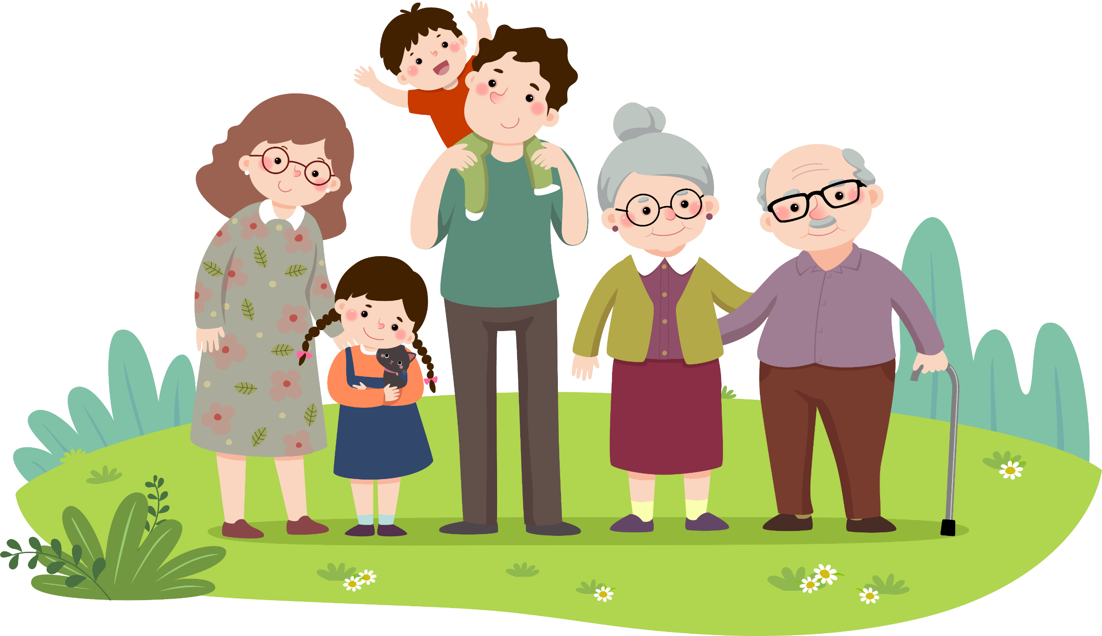
Những việc làm của ông, bà, bố, mẹ thể hiện sự yêu thương, quan tâm, chăm sóc, bạn nhỏ. Mọi người trong gia đình cần yêu thương nhau để tình cảm gắn bó, gia đình thêm đầm ấm, hạnh phúc

Slide 15
Ông bà, bố mẹ của em đã thể hiện sự yêu thương, quan tâm, chăm sóc em như thế nào?

Slide 16
Ông bà, bố mẹ luôn yêu thương, quan tâm, chăm sóc, dạy dỗ em và mang lại cho em những điều tốt đẹp nhất!

Slide 17
d. Thảo luận
- Bạn trong tranh đã làm gì để thể hiện tình yêu thương với người thân trong gia đình?
- Em còn biết những cử chỉ, lời nói nào khác thể hiện tình yêu thương với người thân?

Slide 18
Nói lời yêu thương và thơm má bà.
Gọi điện thoại cho ông.

Slide 19
Nói lời yêu thương
với mẹ.
Hỏi thăm, quan tâm khi bố mẹ đi làm

Slide 20
Nói lờ khen ngợi với anh chị em

Slide 21
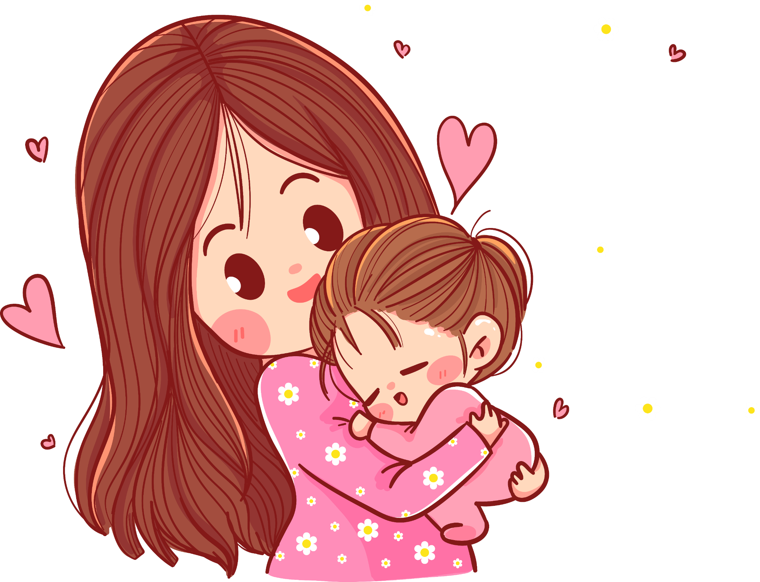
Em còn biết những cử chỉ, lời nói nào khác thể hiện tình yêu thương với người thân?

Slide 23
Khi nhận được sự quan tâm, yêu thương của người thân,
em đã đáp lại như thế nào?

